Slide 1


Raport privind activitatea Î.M. ”Parcul urban de autobuze” pentru anul 2019 Semestrul I
REPUBLICA MOLDOVA
CONSILIUL MUNICIPAL CHIȘINĂU
PRIMARUL GENERAL AL MUNICIPIULUI CHIȘINĂU
Î. M. ”PARCUL URBAN DE AUTOBUZE”
Chișinău 2019

Slide 2
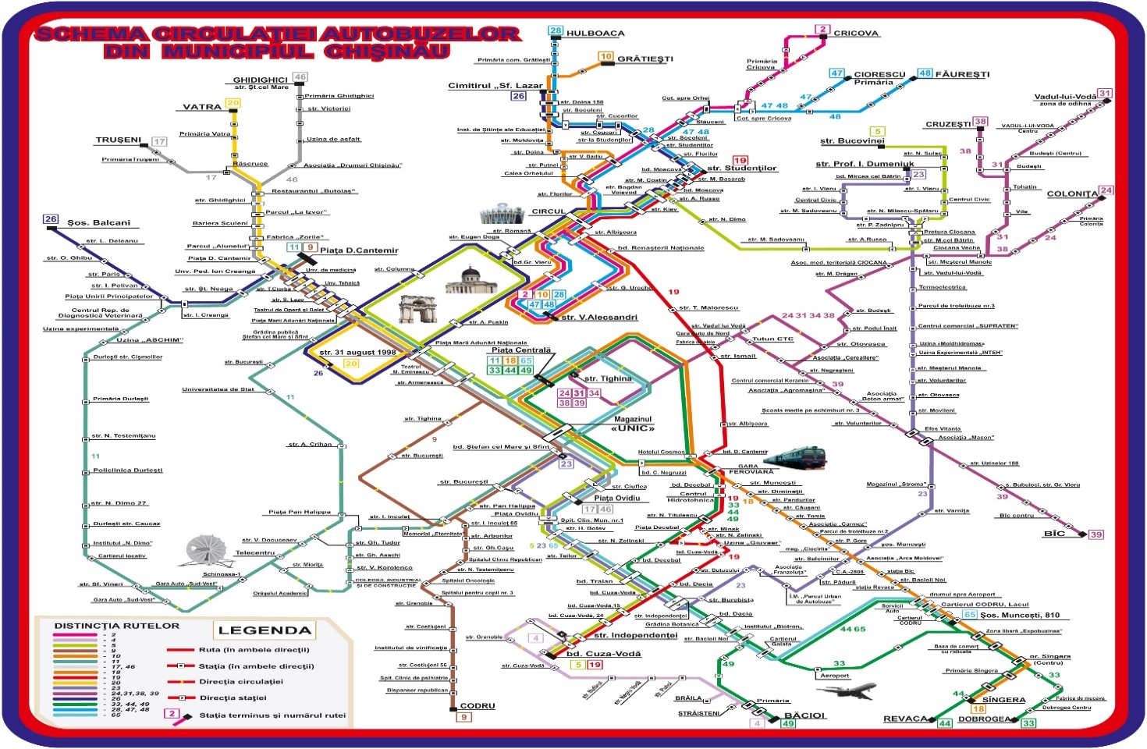
Rețeaua de rute
Întreprinderea municipală „Parcul urban de autobuze” are în gestiune 24 rute urbane şi suburbane, inclusiv:
- 6 rute (sau 25,0 la sută) în trafic urban;
- 18 rute (sau 75,0 la sută) în trafic suburban care deservesc 26 suburbii din municipiul Chișinău.
Emisia zilnică la linie: - în perioda 01.01-31.05.2019 – 110 autobuze;
- perioada de vară – 96 autobuze.

Slide 3
Structura și caracteristica materialului rulant
Modelul autobuzului | Capacitatea medie de transportare, pers. | Anul fabricaţiei | Numărul de autobuze, unităţi | Termenul de exploatare, ani | Vârsta, ani | Parcursul mediu, km
MAN Lion's Classic SL223 A74 | 104 | 2006 | 20 | 10 | 13 | 834031
LiAZ-5256.25 | 85 | 2004 | 37 | 8 | 15 | 872521
Ikarus 260.50 | 75 | 1998 | 22 | 8 | 21 | 1376276
Ikarus 280.33 | 115 | 1998 | 25 | 8 | 21 | 1681257
Ikarus 260.01 | 75 | 1989-1991 | 4 | 8 | 30 | 395264
Ikarus 280.01 | 115 | 1992 | 1 | 8 | 27 | 451044
Volvo B10BLE | 100 | 2002 | 2 | 4 | 17 | 284419
Mercede-Benz O530 Citaro | 108 | 2006 | 2 | 10 | 13 | 561855
Isuzu CITIPORT | 102 | 2018 | 31 | 10 | 1 | 10787
Total |  |  | 144 |  | 14 | 804279

Slide 4
Numărul mediu de personal angajat și salariul mediu
Nr. d/o | Categorii | Anul 2018, angajați | Anul 2019 Sem. I, angajați | Dinamica |  | Anul 2018 Salariul mediu, lei | Anul 2019 Sem. I Salariul mediu, lei | Dinamica
 |  |  |  | +/- | % |  |  | +/- | %
1 | Şoferi de autobuze | 169 | 165 | -4 | 97,6 | 8505 | 9932 | +1427 | 116,8
2 | Taxatori | 122 | 123 | +1 | 100,8 | 5626 | 6772 | +1146 | 120,4
3 | Lăcătuşi | 86 | 79 | -7 | 91,7 | 7241 | 8298 | +1057 | 114,6
4 | Specialiști, Funcţionari | 100 | 96 | -4 | 96,0 | 8184 | 9031 | +847 | 110,3
5 | Alte categorii | 131 | 126 | -5 | 96,2 | 5527 | 6037 | +510 | 109,2
6 | TOTAL | 608 | 589 | -19 | 96,9 | 7054 | 8037 | +983 | 113,9
La data de 30.06.2019 erau vacante 119 posturi de muncă, inclusiv:
Șofer autobuz – 48 unități;
Taxator – 64 unități;
Lăcătuș auto – 4 unități;
Controlor – 1 unitate;
Revizor – 2 unități.

Slide 5
Indicatori tehnico-economici
Nr. d/o | Denumirea indicatorilor | Unitate de măsură | Anul 2018 Semestrul I | Anul 2019 Semestrul I | Dinamica
 |  |  |  |  | +/- | %
1 | Ieșirea medie zilnică a autobuzelor | unități | 89 | 100 | 11 | 112,4
2 | Nr. de autobuze total în exploatare | unități | 126 108 | 144 134 | 18 26 | 114,3 124,1
3 | Km parcurs | mii km | 3805,6 | 3947,3 | 141,7 | 103,7
4 | Volum de transport în total pe rutele gestionate, inclusiv: cu înlesniri cu plată | mii călăt. | 7782,6 1739,8 6042,8 | 8132,3 1030,7 7101,6 | 349,7 -709,1 1058,8 | 104,5 59,2 117,5
5 | Venitul total, inclusiv: venituri de la transportarea călătorilor compensarea conform CSP proces – verbal (DGAS) alte venituri | mii lei | 71422,7 12507,1 56870,7 789,2 1255,7 | 80385,4 14441,8 63569,0 761,4 1613,2 | 8962,7 1934,7 6698,3 -27,8 357,5 | 112,5 115,5 111,8 96,5 128,5
6 | Cheltuielile Î.M. „PUA” | mii lei | 71091,1 | 80566,3 | 9475,2 | 113,3
7 | Costul de transportare a unui călător | lei | 9,53 | 10,29 | 0,76 | 108,0
8 | Costul unui vehicul-km, inclusiv 5 % rentabilitate conform CSP | lei | 20,47 | 22,25 | 1,78 | 108,7
9 | Costul aprobat de CMC a unui vehicul-km | lei | 20,11 | 21,30 | 1,19 | 105,9

Slide 6
Acțiuni întreprinse pe parcursul anului 2019 Semestrului I
În scopul îmbunătăţirii deservirii călătorilor pe rutele deservite de întreprindere, au fost efectuate următoarele măsuri:
• elaborarea şi reînnoirea orarele de circulaţie la toate rutele de autobuz, au fost plasate în interiorul staţiilor de aşteptare a transportului public și pe site-ul întreprinderii (autourban.md);
• la data de 8 februarie 2019 a fost redeschisă ruta urbană nr. 16 „Universitatea Agrară – parcul La Izvor”, unde activează 3 unități de transport în zile de lucru și o unitate în zilele de odihnă;
• la data de 22 februarie 2019 se redeschide ruta urbană nr. 19 „str. Valea Crucii – bd. Moscova”, unde activează 8 unități de transport în zile de lucru și 6 unitați în zilele de odihnă;
• coordonarea orarelor de circulație a autobuzelor cu primăriile localităților suburbane;
• petrecerea și studierea a 13 fluxuri de călători pe 10 rute urbane și suburbane ale Î.M. „PUA”;
• reparația capitală a caroserie la 11 unități de transport;

Slide 7
Acțiuni întreprinse pe parcursul anului 2019 Semestrului I
Pe parcursul anului 2019 au avut loc mai multe lucrări de reparație și mentenață pe teritoriul întreprinderii:
• vopsire (porți, geamuri, utilaje, amenajare a clădirilor) – 1500 m²;
• reparație clădiri – 246 m²;
• reparația îmbrăcămintei asfaltice pe terioriul întreprinderii – 693 m²;
• schimbarea iluminatului stradal în LED în proporție de 80,0 la sută – 7 corpuri de iluminat și 11 projectoare;
• la intrarea în blocul principal a fost amenajată o rampă de acces pentru a facilita urcarea și coborârea scărilor de către persoanele cu nevoi speciale și reparate scările integral pe o suprafață de 27 m².

Slide 8
Structura beneficiarilor de transport public cu autobuzul în municipiul Chișinău
Nr/ d/o | Denumirea beneficiarilor | Tarif aprobat, lei | Baza juridică
1 | Călători cu bilete: Raza urbei Raza suburbană | 3,0 0,15 pentru 1 km | Decizia Consiliului municipal Chișinău nr. 8/8 din 15.09.2009.
2 | Călători cu abonamente: Elevi și studenți Restul categoriilor | 70,0 Ordinul nr. 10 din 12.01.2011
3 | Călători gratis | - | Anexa nr. 3 la Decizia CMC nr. 8/8 din 15.09.2009, cu modificările ulterioare
4 | Călători cu facilități:
 | Pensionari (abonament) | 70,0 | Decizia CMC nr. 8/10 din 22.11.2018
 | Invalizi gr. I, II (abonament) | 60,0 | Horărârea Guvernului nr. 1413 din 27.12.2016 Decizia Consiliului municipal Chișinău nr. 3/6 din 11.04.2017
 | Medicii de familie, asistenții medicali ai medicilor de familie, asistenții sociali DGAS (abonament) | 180,0 | Decizia Consiliului municipal Chișinău nr. 3/8 din 18.06.2018 Decizia Consiliului municipal Chișinău nr. 8/9 din 22.11.2018

Slide 9
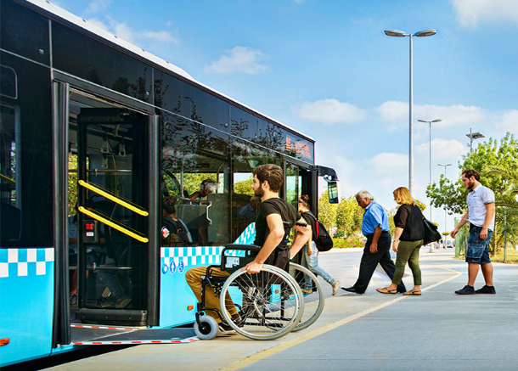
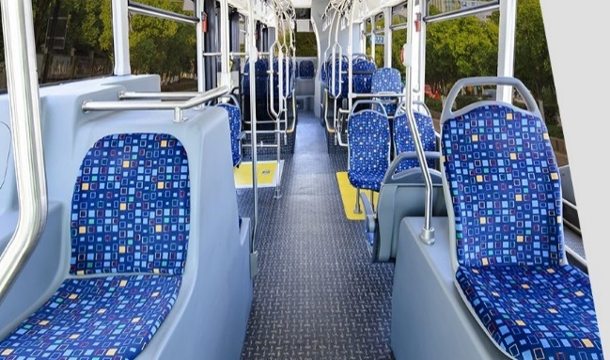
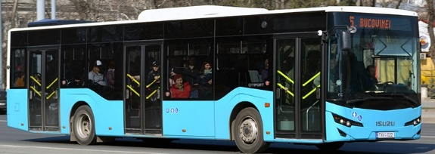
Autobuzele ISUZU
În anul 2019 Î.M. „Parcul Urban de Autobuze” a achiziționat un lot de 31 autobuze de tip Isuzu CITIPORT cu caracteristici tehnice superioare comparativ cu autobuzele din dotare, ce dispun de:
podea joasă;
rampă pentru urcarea/coborârea persoanelor cu nevoi speciale;
mişcare lină şi fără zgomot;
nivelului de ecologizare a gazelor de evacuare – EURO 6;
confortabil în salon;
iluminat, cu vizabilitate sporită;
sistem de informare audio şi video;
funcția de îngenunchere în fața stațiilor;
sistem de aer condiționat.

Slide 10
Informația privind activitatea Î.M „Parcul urban de autobuze” pentru perioada 22.02 - 21.06.2019 în comparație cu aceeași perioadă a anului precedent
• Creșterea calității prestării serviciilor de transport cu autobuzul locuitorilor mun. Chișinău;
• Ieșirea autobuzelor la linie s-a majorat cu 16 autobuze sau cu 17 %;
• Majorarea numărului de călători transportați cu 778,9 mii pasageri sau cu 20,2 %;
• Venitul întreprinderii s-a majorat cu 2,2 mln lei sau cu 25,6 %;
• Pentru anul 2019 se prognozează o majorare a venitului de 5,5 mln lei, ceea ce va permite micșorarea compensațiilor din bugetul municipal;
• Majorarea numărului de curse efectuate cu 7,0 mii curse sau cu 13,8 %;
• Dublarea numărului de călători și venituri la rutele urbane nr. 5 și 26;
• Majorarea îndeplinirii curselor planificate cu 4,1 %, astfel asigurând respectarea orarelor și intervalelor de circulație, micșorarea timpului de așteptare în stație.
Nr. d/o | Indicatori | Unitate de măsură | Anul |  | Diferența | %
 |  |  | 2018 | 2019
1 | Nr. de autobuze la linie | unități | 94 | 110 | 16 | 117,0
2 | Călători | mii pasageri | 3847,6 | 4626,5 | 778,9 | 120,2
3 | Venit | mii lei | 8769,9 | 11017,7 | 2247,8 | 125,6
4 | Curse | curse | 50795,5 | 57802 | 7006,5 | 113,8

Slide 11
Probleme de activitate
Materialul rulant învechit;
Pierderea competivității pe piața transportării auto de călători în mun. Chișinău;
Micșorarea numărului de călători pe rutele deservite;
Micșorarea veniturilor întreprinderii;
Lipsa acută și permanentă a personalului (șoferi, taxatori);
Dublarea rutelor cu microbuze și troleibuze;
Sistarea unor rute de autobuz;
Creșterea cheltuielilor de exploatare;
Existența datoriilor față de furnizori.

Slide 12
Obiective
Procurarea şi dotarea întreprinderii cu unităţi de transport noi;
Asamblarea autobuzelor în cadrul întreprinderii;
Creșterea calității de servicii acordate;
Implementarea tehnologiilor moderne de încasare a taxelor de călătorie în transportul public (tichetarea electronică) și tehnologiilor moderne de dirijare a activității de transport;
Siguranța la trafic;
Îmbunătățirea condițiilor de muncă a angajaților;
Dotarea întreprinderii cu utilaj şi suport logistic pentru diagnosticarea unităţilor de transport.

Slide 13
Vă mulţumim
pentru atenţie!

